Slide 1

🏆 计算机设计大赛 Web赛道
CDC健康检测系统
现代Web前端技术开发实践
Next.js 16
React 19
Tailwind CSS
Supabase
TypeScript

Slide 2
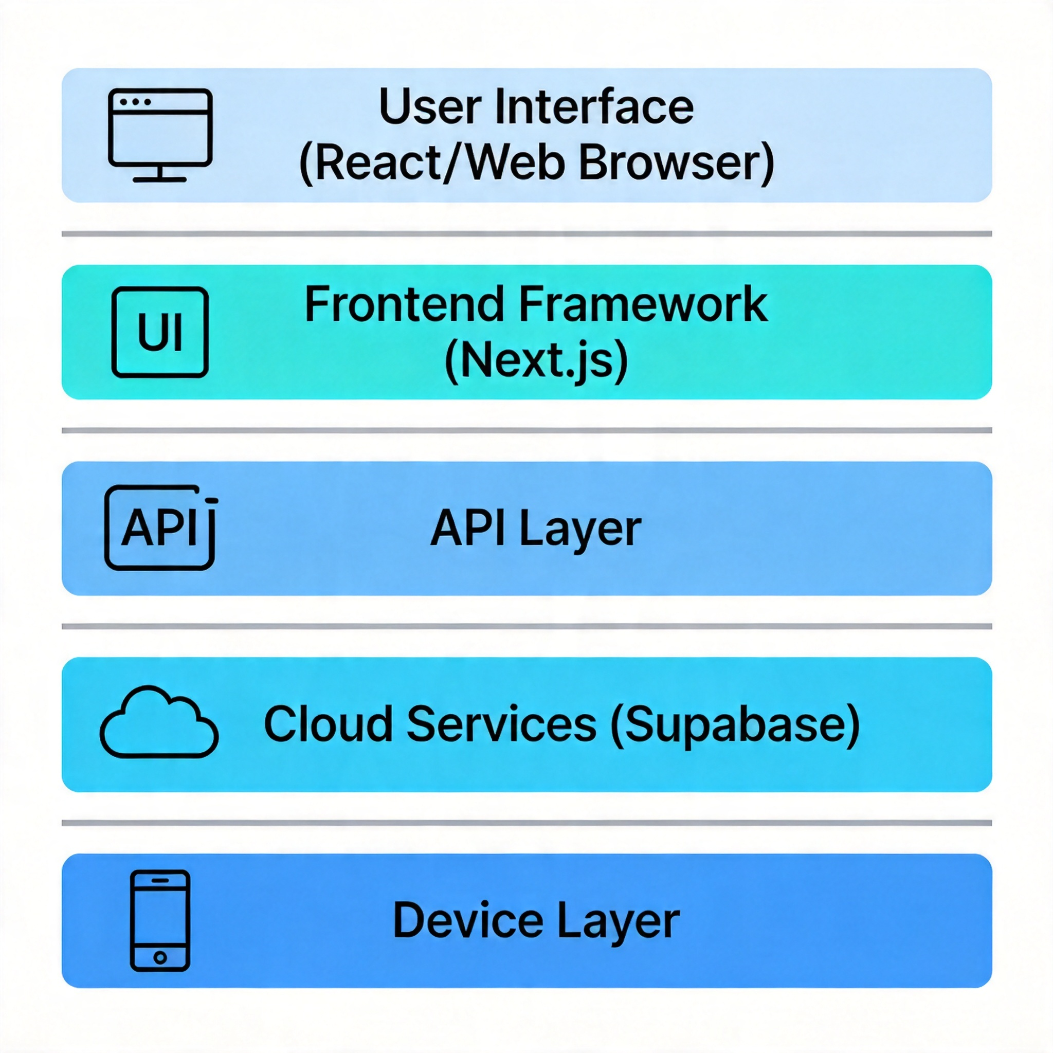
技术架构
01
🌐
用户端
Web浏览器 / 响应式设计
⚙️
前端框架
Next.js 16 + React 19
🔌
API层
Next.js API Routes
☁️
云服务
Supabase PostgreSQL
📡
设备层
Web Bluetooth

Slide 3

前端开发亮点
02
FRONTEND DEVELOPMENT HIGHLIGHTS
⚡
Next.js 16
📊
数据可视化
App Router服务端渲染 TypeScript类型安全 SEO友好
实时图表 交互体验 数据筛选
🎨
Tailwind CSS
原子化CSS 响应式设计 主题定制
🧩
shadcn/ui
Radix UI组件 无障碍支持 可定制主题

Slide 4
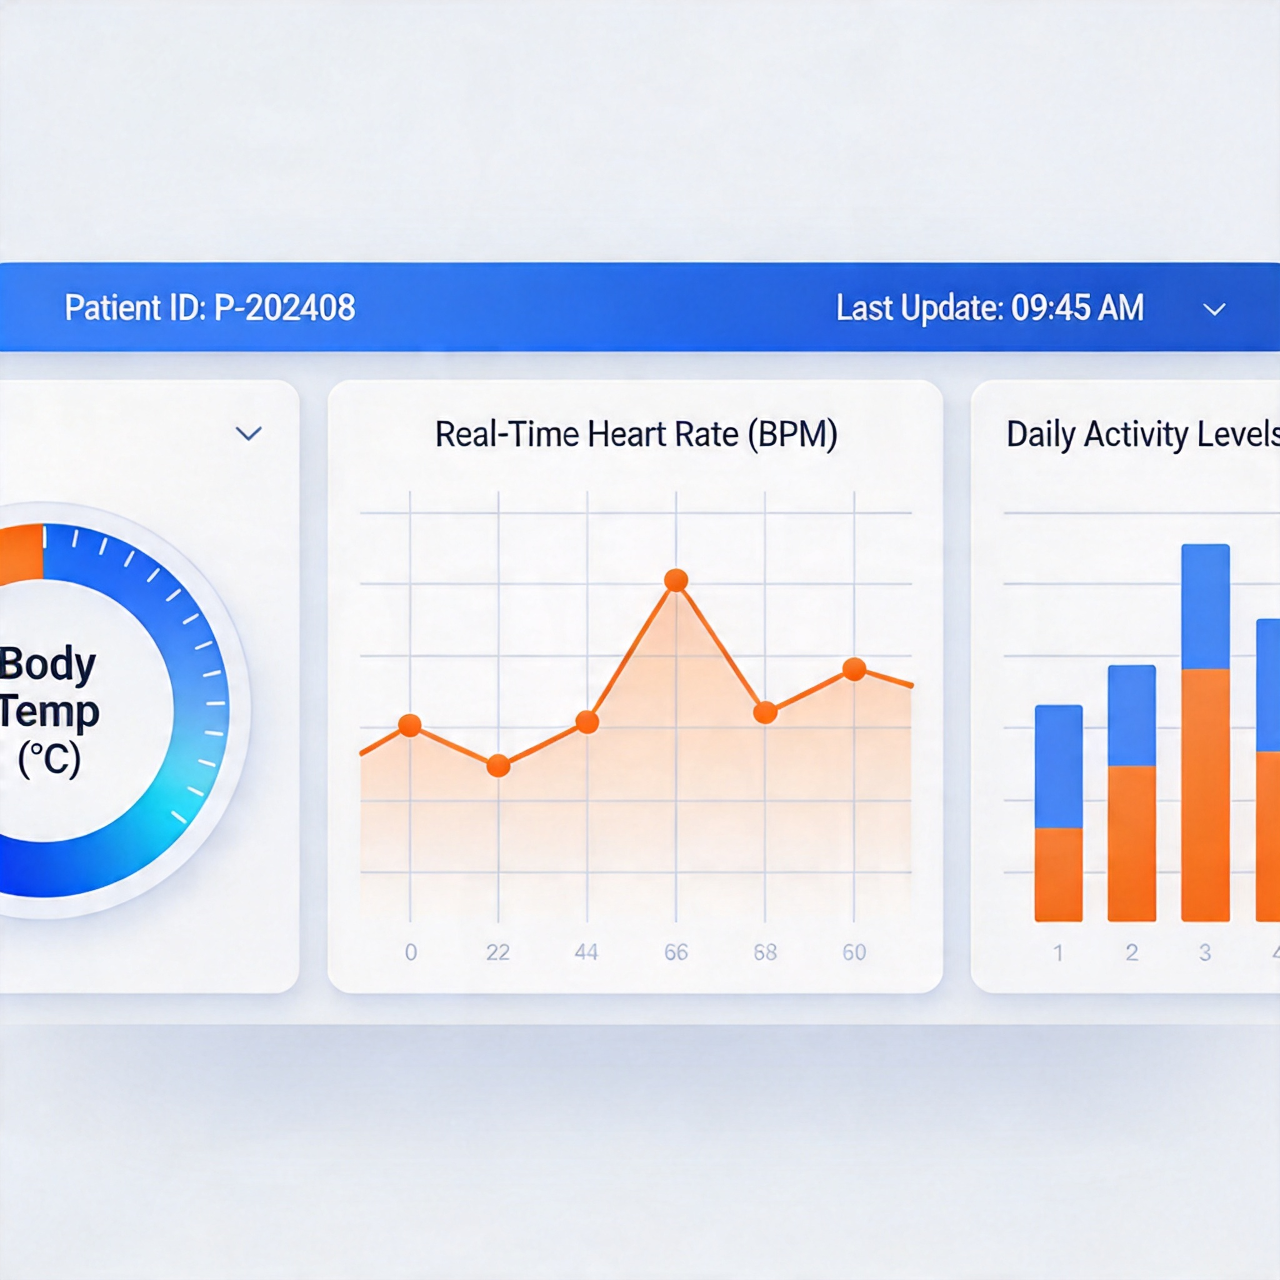
功能展示
03
👤
用户管理
登录注册 · 角色权限 · 头像系统
📈
数据看板
实时心率 · 趋势图表 · 数据筛选
🌡️
体征监测
多参数显示 · 实时更新 · 预警提醒
📱
响应式设计
PC/平板/手机 · 自适应布局
🔄
状态管理
React Context · 数据持久化
🔒
安全设计
RLS权限 · 数据校验 · XSS防护

Slide 5
作品总结
04
PROJECT SUMMARY
🎯
✨
🏆
技术选型
创新特色
参赛信息
• Next.js App Router
• HR→Mi→Tcr递推算法
• 计算机设计大赛
• React 19 + TypeScript
• 实时数据可视化
• Web应用与开发赛道
• Tailwind CSS
• Web Bluetooth对接
• 第十五届大赛
• Supabase 云数据库
• PMV-PPD热舒适度
• 现代Web技术栈
• shadcn/ui 组件
• 响应式设计
• 团队合作开发
感谢聆听！欢迎交流！

